Slide 2
فصل نهم: الگوهای تدریس

Slide 3
تهیه کنندگان: آتنا چشمی رضوان دهقانی مرضیه رضاییان مریم شاه امیر طباطبایی استاد راهنما: جناب آقای احمدیان

Slide 4
الگوی تدریس چارچوب ویژه ای است که عناصر مهم تدریس در روند آن قابل مطالعه است.

Slide 5
شناخت و آگاهی از عناصر مهم تدریس می تواند معلم را در اتخاذ روش های مناسب تدریس کمک کند.

Slide 6
الگوی ماشین نگری یک الگوی آموزش بسیار قدیمی است. در این الگو انسان به عنوان موجودی غیرفعال، تهی و منفعل است.

Slide 7
نتایج آموزش الگوی ماشین نگری فعالیت آموزشی بسیاری از کشورهای در حال رشد معمولا براساس این الگو برنامه ریزی شده است. عده ای این الگو را به دلیل اینکه معلم نقطه اتکای دانش آموزان است الگوی معلم مداری نیز می نامند.

Slide 8
الگوی سازمانی نگر توجه به شاگردان و توانایی های آنان از اهمیت خاص برخوردار است مطابق این الگو آدمی به عنوان موجود زنده ای در نظر گرفته می شود که ذاتا فعال است.

Slide 9
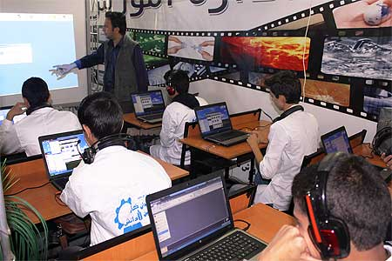
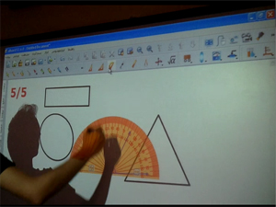
نتایج آموزش الگوی سازمانی نگر ایجاد مدارس و کلاس های تحول یافته تغییر در نحوه ی آموزش

Slide 10
الگوی عمومی تدریس معروفترین الگو برای فرآیند تدریس الگوی عمومی تدریس است. این الگو در عین سادگی فرآیند تدریس را به خوبی مشخص می کند. به معلم در سازمان دادن فرآیند تدریس کمک می کند

Slide 11
فرآیند تدریس در الگوی عمومی تدریس به 5 مرحله تقسیم می شود:
ارزشیابی و سنجش عملکرد
تعیین هدف های تدریس
سازمان دهی شرایط و موقعیت آموزش
تعیین رفتار ورودی و ارزشیابی تشخیصی
تعیین شیوه ها و وسایل تدریس

Slide 12
دو الگو که در مدارس کاربرد عملی بیشتری دارند:
الگوی پیش سازمان دهنده
الگوی حل مساله

Slide 13
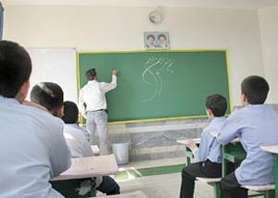
الگوی پیش سازمان دهنده
در مقدمه تدریس می آید
شاگرد تمام مباحث را بصورت یک ساخت منظم و سازمان یافته در ذهن خود جای میدهد
و معلم نقش ارائه کننده ی مفاهیم و مطالب درسی را دارد.
بعلت یکسو بودن جهت اطلاعات از معلم به شاگردان مجال جستجو مفاهیم و تبادل نظر برای شاگردان محدود می شود.
در واقع معلم سعی می کند تدریس خود را به مطالب گذشته ای که در این زمینه در ذهن شاگرد است ربط دهد.

Slide 14
الگوی پیش سازمان دهنده
محدودیت ها
تمام تصمیمات توسط معلم گرفته می شود.
به مسائل روانی، عاطفی، علایق و توانمندی های دانش آموزان کمتر توجه می شود.
محاسن
مناسب در نظام های آموزشی فقیر با معلمانی با تجربه ولی امکانات آموزشی محدود
به علت برنامه ریزی دقیق از اتلاف وقت جلوگیری می شود

Slide 15
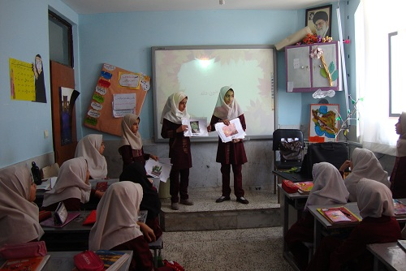
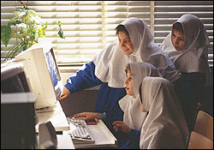
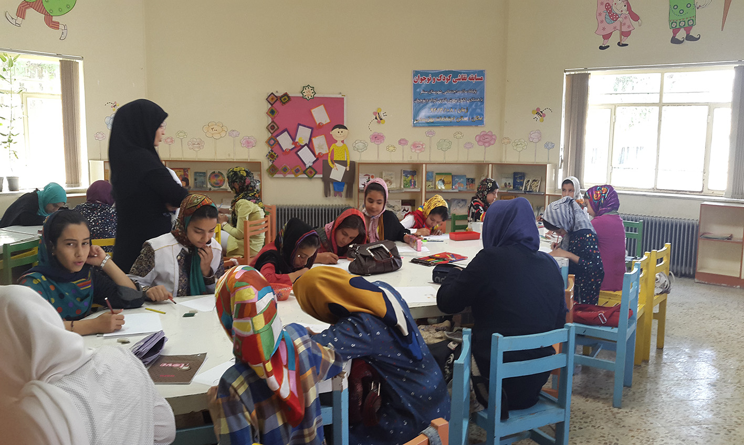
الگوی حل مساله
فرآیند حل مساله در آموزش بسیار موثر و برانگیزنده است
معلم نقش راهنما را در فرآیند تدریس بازی می کند و در ارتباط دو جانبه با دانش آموزان است
منابع دریافت اطلاعات در این روش نیروهای انسانی-کتابخانه-آزمایشگاه-فیلم و محیط واقعی زندگی می باشند.

Slide 16
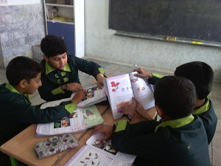
الگوی حل مساله
طرح مساله مناسب به منظور جلب توجه دانش اموزان در شروع تدریس
جمع آوری اطلاعات از منابع علمی معتبر درسی و غیر درسی
فرضیه ساری و پیش بینی راه حل های احتمالی از طریق تفکر توسط دانش آموزان
آزمایش فرضیه در جهت قبول یا رد آن
آموختن مفاهیم تازه و ارائه راه حل قابل قبول توسط دانش آموزان

Slide 17
الگوی حل مساله
محاسن
محدودیت ها
پرورش روح تفکر-پروهش و انتقادپذیری در دانش آموزان
در این الگو رشد شاگرد هدف است نه محتوا و مفاهیم آموزشی.
فارغ التحصیلان چنین الگویی خلاق و نوآور هستند.
احتیاج به معلمانی قوی و پژوهشگر دارد.
فعالیت آموزشی به فضا، امکانات زیاد و زمان باز نیاز دارد.
تعداد شاگردان در هر کلاس باید محدود باشد.

